Slide 2
* Miejsce – Braniewo, miejscowość położona w województwie warmińsko – mazurskim. * Nocleg i wyżywienie - Hotel Kristal. Pokoje 2, 3 osobowe z łazienkami i TV. Hotel posiada własny parking. Wyżywienie w restauracji hotelowej , 3 posiłki , śniadania i kolacje w postaci szwedzkiego stołu , obiady 2 daniowe , dodatkowo woda , soki , owoce i ciasta , napoje gorące.
* Treningi - hala Szkoły Podstawowej Sportowej nr 6 w Braniewie, dostosowana do profesjonalnego treningu piłki siatkowej.

Slide 3
HOTEL KRISTAL
14-500 BRANIEWO
UL. SKOŚNA 7
https://www.kristal.com.pl/index.html

Slide 4
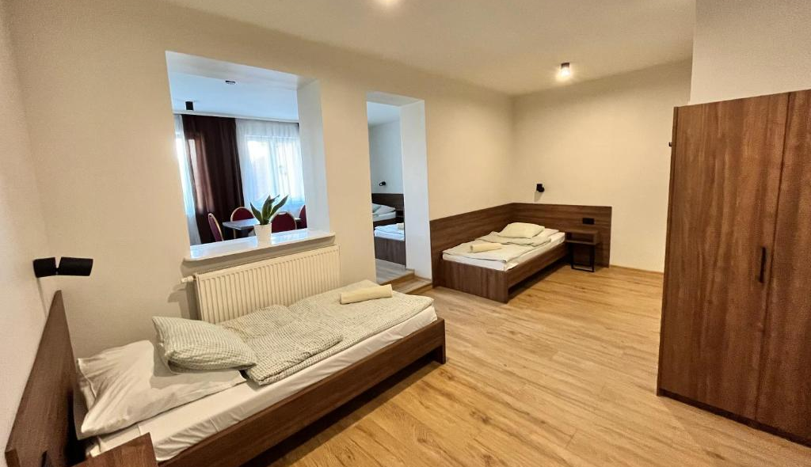
HOTEL KRISTAL
14-500 BRANIEWO
UL. SKOŚNA 7
https://www.kristal.com.pl/index.html

Slide 5
HOTEL KRISTAL
14-500 BRANIEWO
UL. SKOŚNA 7
https://www.kristal.com.pl/index.html

Slide 6
HALA SPORTOWA
SZKOŁA PODSTAWOWA SPORTOWA NR 6 W BRANIEWIE

Slide 7
ZAPEWNIAMY - profesjonalny sztab szkoleniowy obecny na każdym treningu - jednostki treningowe dostosowane do poziomu i zapotrzebowania zawodniczek - monitoring treningowy (nagranie video, streaming video, statystyka, pomiar prędkości) - trening przyjęcia z użyciem maszyny do zagrywki ATTACK II - możliwość skorzystania z odnowy biologicznej - analiza treningu z użyciem profesjonalnych narzędzi wykorzystywanych w seniorskich drużynach - wsparcie profesjonalnych zawodniczek grających na najwyższym poziomie w Polsce - kompleksowe ubezpieczenie - pamiątkową koszulkę

Slide 8
W razie pytań zapraszamy do kontaktu
Trener Tomasz Jodko – 604 492 635
Trener Bartłomiej Łyczakowski – 609 475 566
MAIL : volleylab.camp@gmail.com

